Slide 1
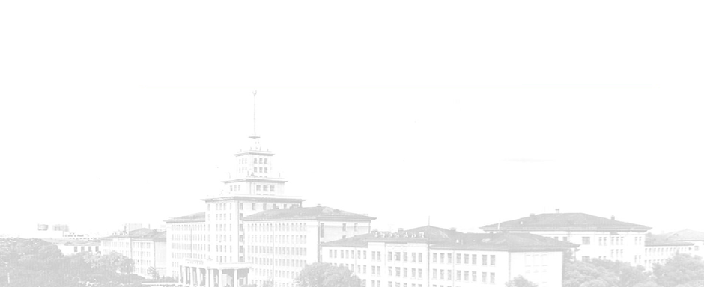
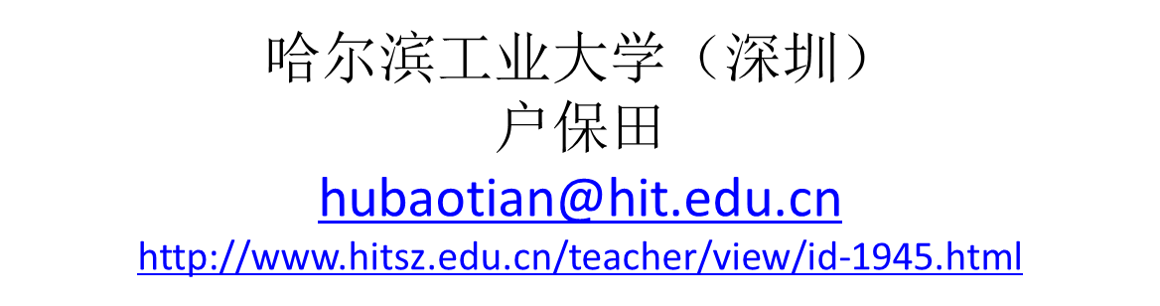
算法设计与分析
第八章 图论算法

Slide 2
请各位评审老师提出宝贵建议！谢谢！
提纲
8.1 最短路径问题
8.2 网络流问题
8.3 匹配问题

Slide 3
单源最短路径
问题:给定一个边加权的有向图G，找到从给定源结点u到另一个结点v的最短路径。

Slide 4
最短路径的性质
优化子结构: 最短路径包含最短子路径
证明: 如果某条子路径不是最短子路径
必然存在最短子路径
用最短子路径替换当前子路径
当前路径不是最短路径，矛盾!

Slide 5
最短路径的性质
δ(u,v) 是从u到v最短路径的权重
最短路径满足 三角不等式: δ(u,v) ≤ δ(u,x) + δ(x,v)
“证明”:
x
u
v
这条路径不会比另外两条之和长

Slide 6
最短路径的性质
如果图中包含负圈，某些最短路径可能不存在 (为什么？):
< 0

Slide 7
松弛技术
最短路径算法的核心技术是松弛
以 w(u,v) 表示顶点 u 出发到顶点 v 的边的权值，以 d[v] 表示当前从起点 s 到顶点 v 的路径权值
Relax(u,v,w(u,v)) {
If (d[v] > d[u]+w(u,v)) Then
d[v]=d[u]+w(u,v);
}
5
2
9
5
2
6
Relax
Relax
5
2
7
5
2
6

Slide 8
Bellman-Ford 算法
BellmanFord()
1. For each v ∈ V Do
2. d[v] ← ∞;
3. d[s] ← 0;
4. For i←1 To |V|-1Do
5. For each edge (u,v) ∈ E Do
6. Relax(u,v, w(u,v));
7. For each edge (u,v) ∈ E Do
8. IF (d[v] > d[u] + w(u,v)) Then
9. Return “no solution”;
Relax(u,v,w): if (d[v] > d[u]+w) then d[v]=d[u]+w

Slide 9
Bellman-Ford 算法
BellmanFord()
1. For each v ∈ V Do
2. d[v] ← ∞;
3. d[s] ← 0;
4. For i←1 To |V|-1Do
5. For each edge (u,v) ∈ E Do
6. Relax(u,v, w(u,v));
7. For each edge (u,v) ∈ E Do
8. IF (d[v] > d[u] + w(u,v)) Then
9. Return “no solution”;
时间复杂度：O(VE)
初始化 d
松弛: 进行 |V|-1 轮,
松弛每条边
检验结果
Relax(u,v,w): if (d[v] > d[u]+w) then d[v]=d[u]+w

Slide 10
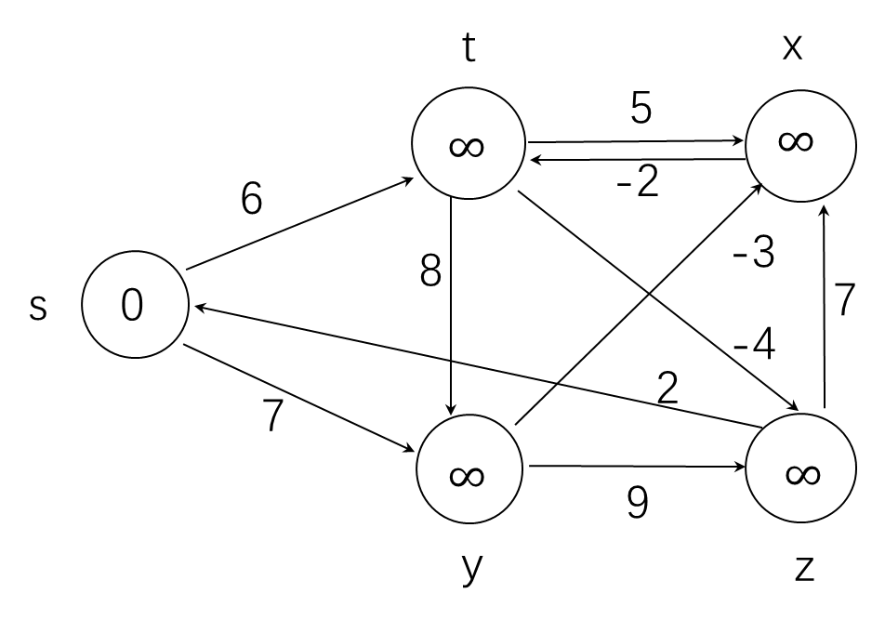
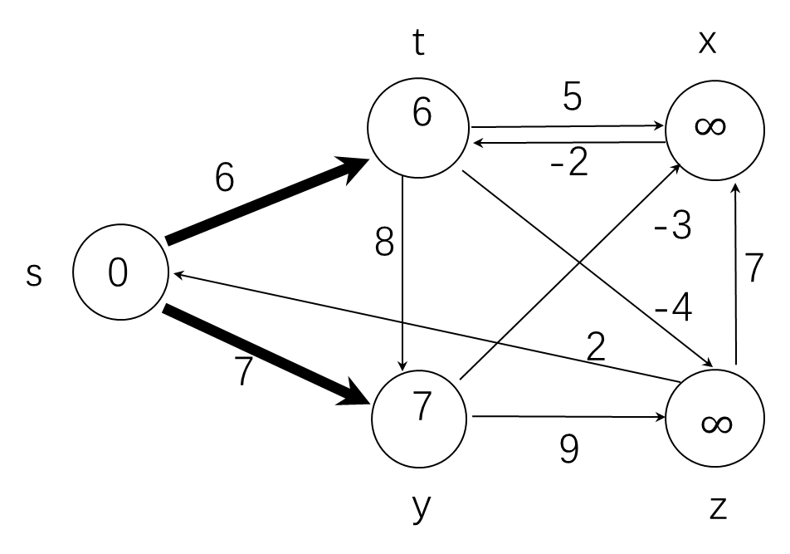
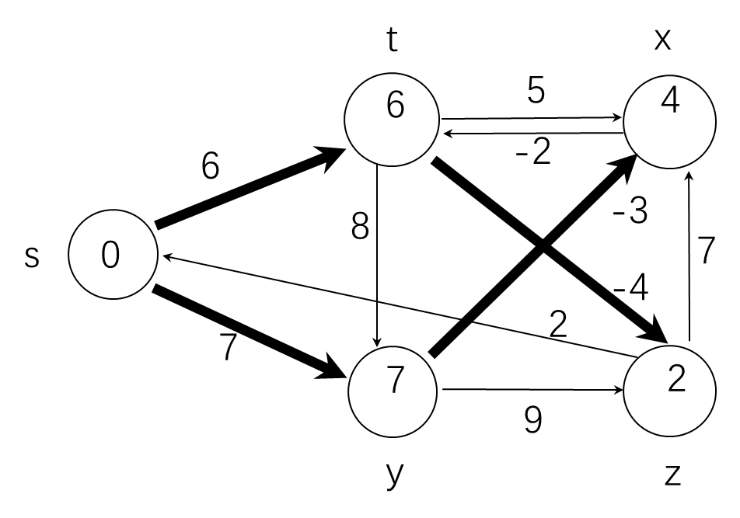
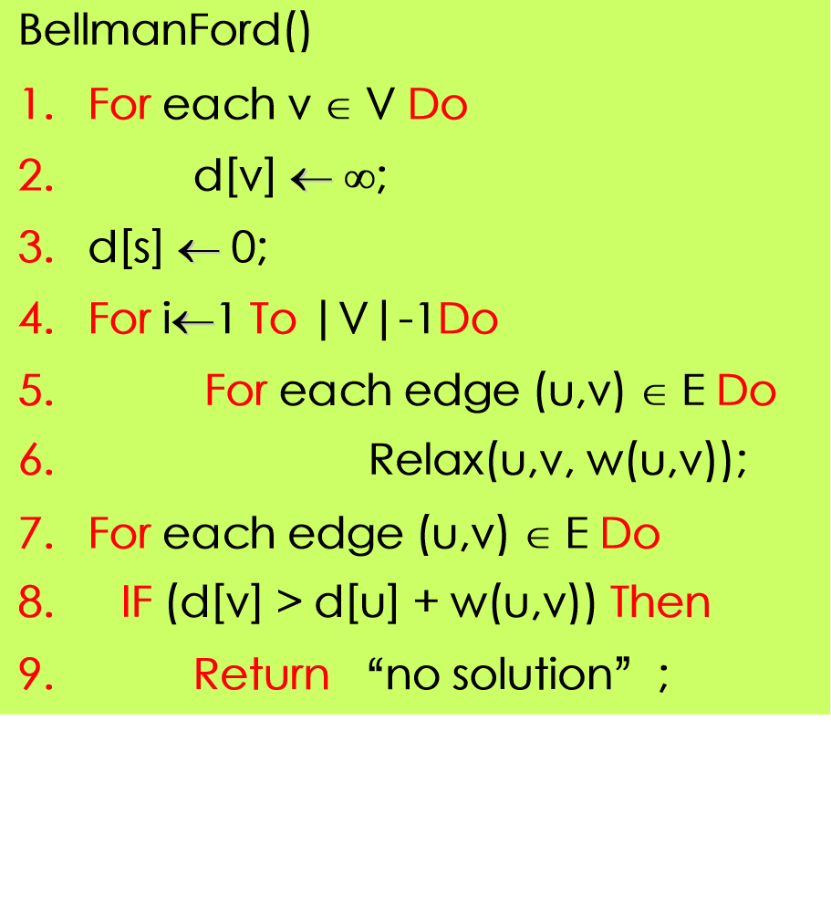
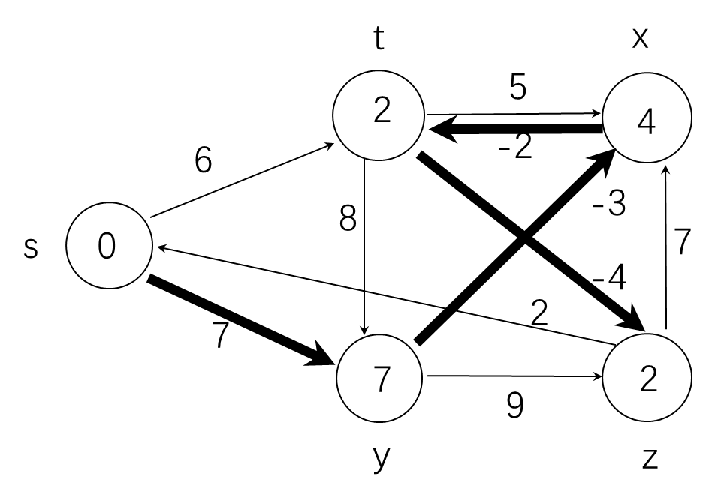
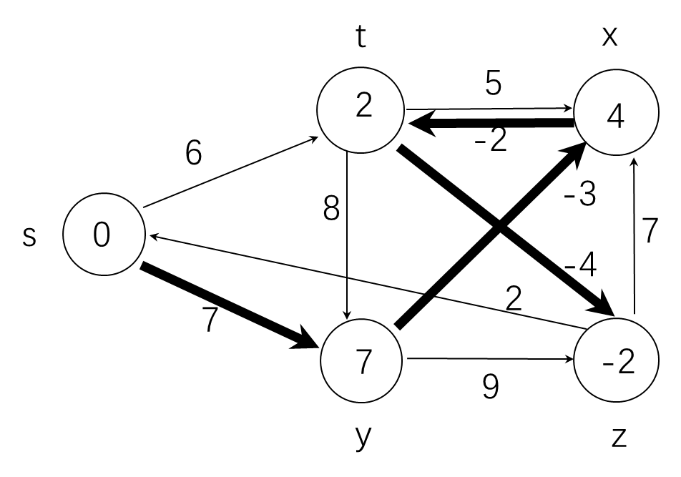
Bellman-Ford 算法
Bellman-ford算法的执行过程。源点是顶点s。s到各个顶点v的值d[v]被标记在各自顶点内，加粗的边指示了前趋边，每一趟按照如下顺序对边进行松弛: (t, x), (t, y), (t, z), (x, t), (y, x), (y, z), (z, x), (z, s), (s, t), (s, y)，a)示出了对边进行第一趟操作前的情况。b)至e）示出了每一趟连续对边操作后的情况，e)是最终结果。
a)
c)
b)
d)
e)

Slide 11
有向无环图中最短路径
问题: 寻找加权有向无环图（Directed Acyclic Graph，DAG）中的单源最短路径
Bellman-Ford 时间是 O(VE).
能否做的好一点呢？
思路: 使用拓扑排序
如果沿着最短路径，则可以一遍完成
DAG中的每条路径都是通过拓扑排序得到的结点序列的一个子序列，那么，如果按照这个顺序处理，我们将沿着路径进行处理

Slide 12
Dijkstra 算法
如果图中没有负边，Dijkstra算法可以超越Bellman-Ford 算法
类似Best-First 搜索
从队列中取结点
类似Prim算法
使用以d[v]为键的优先队列

Slide 13
Dijkstra 算法
Dijkstra(G)
1. For each v ∈ V Do
2. d[v] ← ∞;
3. d[s] ← 0; S ← ∅; Q ← V;
4. While (Q ≠ ∅) Do
5. u ← ExtractMin(Q);
6. S ← S U {u};
7. For each v ∈ u->Adj[] Do
8. If (d[v] > d[u]+w(u,v)) Then
9. d[v] ← d[u]+w(u,v);
B
10
2
A
4
3
D
5
C
1
松弛步骤

Slide 14
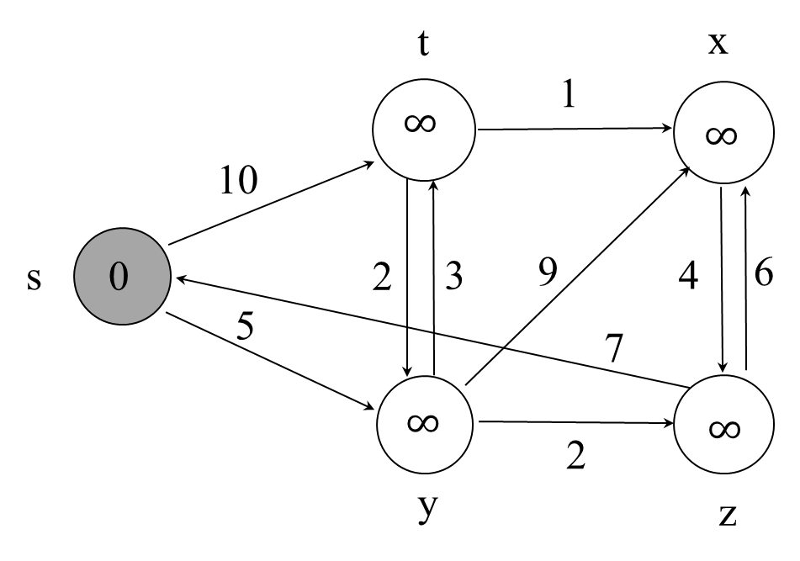
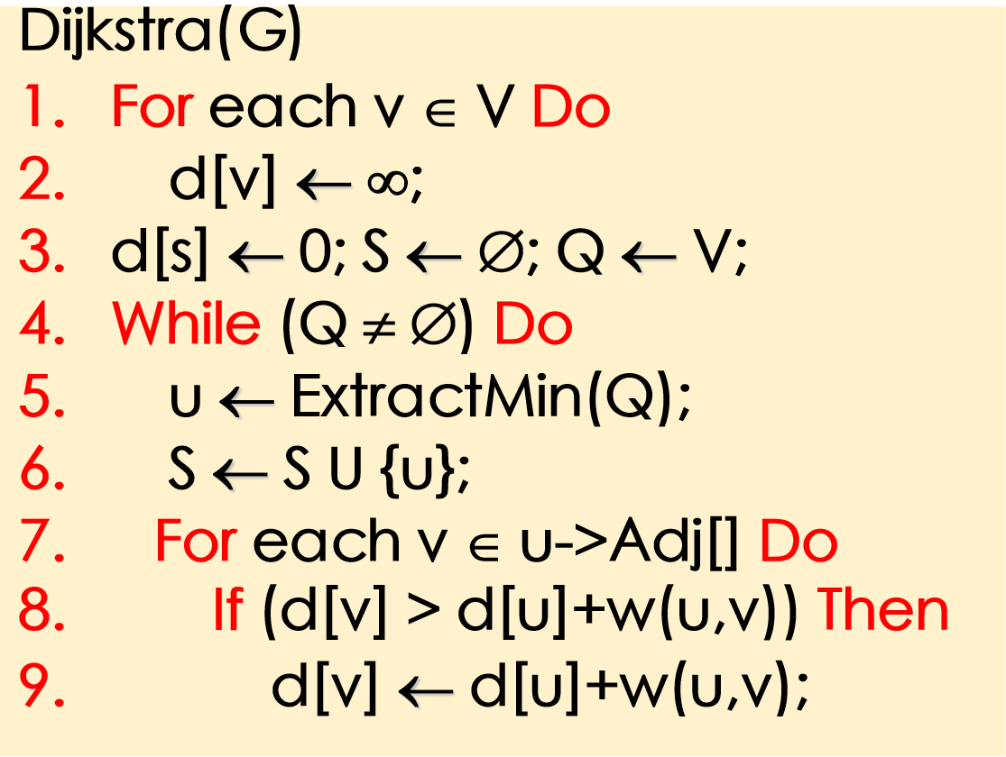
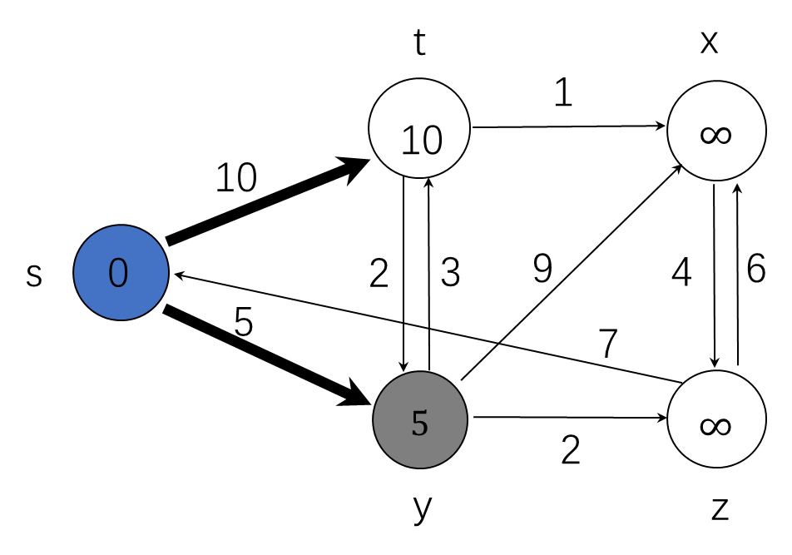
Dijkstra 算法
Dijkstra算法的执行过程：源点为s。最短路径的估计被标记在顶点内，加粗的边为前趋边。蓝色顶点在集合S中，而白色顶点在最小优先队列Q=V-S中。a）第4~8行While循环第一次迭代前的情形。灰色顶点具有最小的d的值，在第5行被选为顶点u。b)至f)while循环在每一次连续迭代后的情形。每个图中灰色的顶点被选作下一次迭代第5行的顶点u。
a)
b)

Slide 15
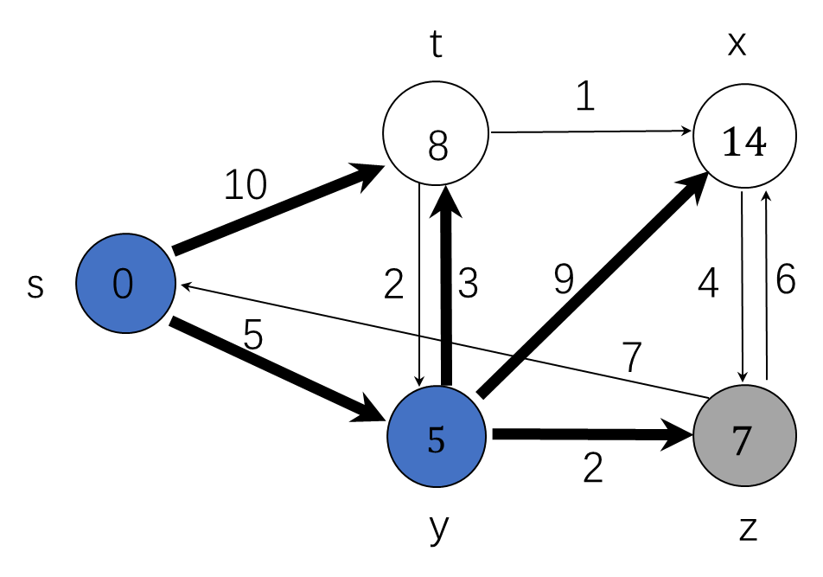
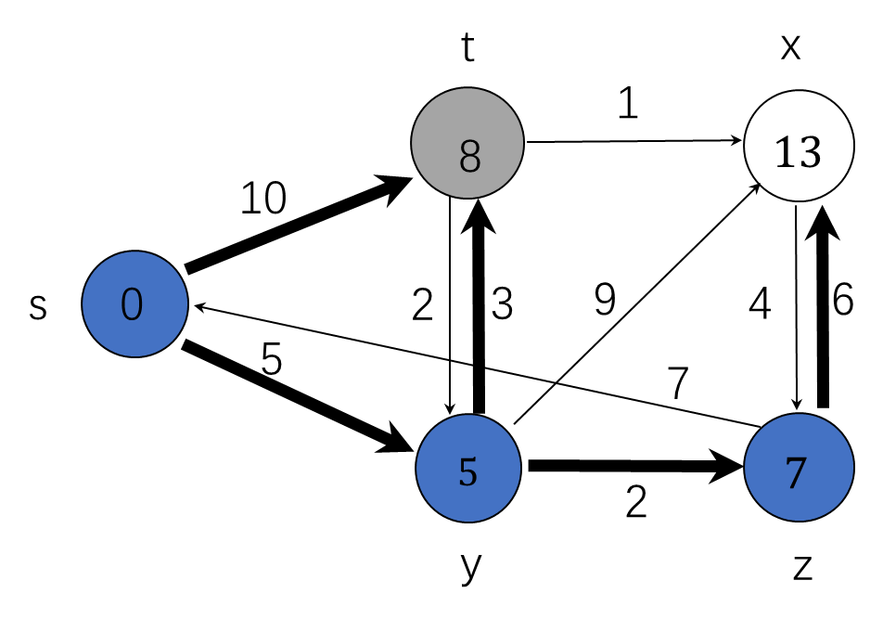
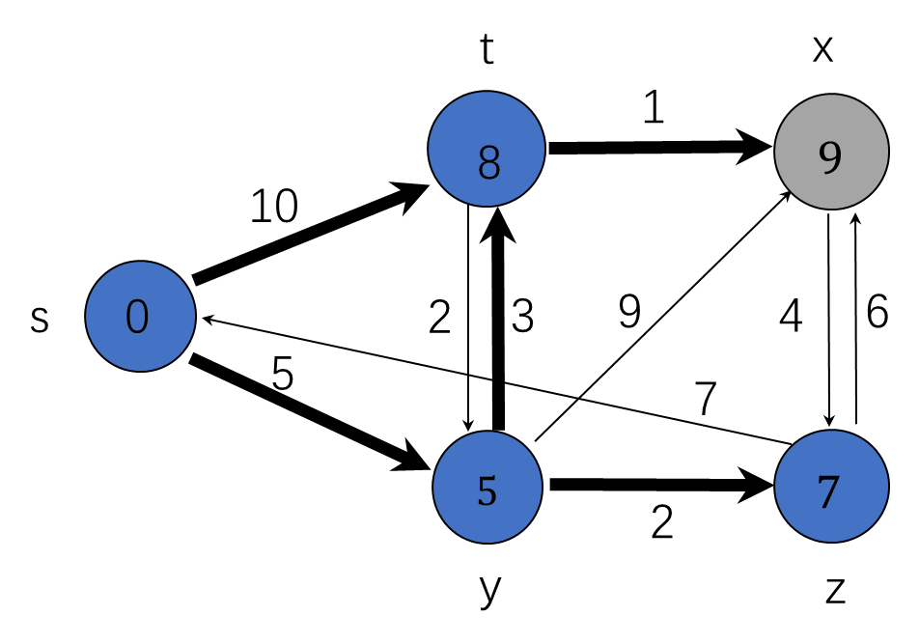
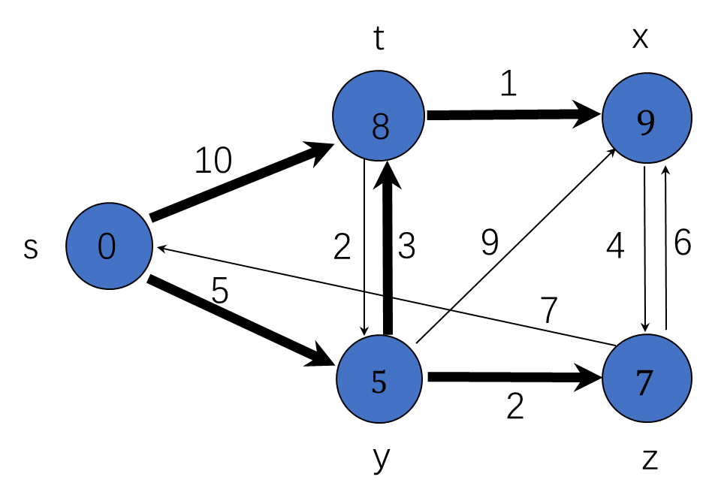
Dijkstra 算法
Dijkstra算法的执行过程：b)至f)while循环在每一次连续迭代后的情形。每个图中灰色的顶点被选作下一次迭代第5行的顶点u。f)图是最终结果
c)
d)
e)
f)

Slide 16
Dijkstra 算法的正确性
p₂
u
正确性: 我们必须证明，当u从Q中取出时，它已经收敛了
s
y
x
p₂
δ(s,v) 是从s到v最短路径的权重,d[v]是从s到v的当前路径的权重
对∀v我们有 d[v] ≥ δ(s,v)
假设u是第一个选出的结点 s.t. 并且存在比d[u]更短的路径⇒d[u] > δ(s,u)
令y是s→u真实最短路径上的第一个∈V-S的结点⇒ d[y] = δ(s,y)
d[u]> δ(s,u) = δ(s,y) + δ(y,u) (为什么？) = d[y] + δ(y,u) ≥ d[y]
但是如果 d[u] > d[y], 则不会选择u. 矛盾

Slide 17
多源最短路径
问题: 找到图中每一对结点间最短路径
图可能包含负边但是不包含负圈
动态规划-Floyd算法

Slide 18
动态规划算法设计步骤
分析优化解的结构
递归地定义最优解的代价
自底向上地计算优化解的代价保存之, 并获取构造最优解的信息
根据构造最优解的信息构造优化解

Slide 19
图和权矩阵
1
3
v₁
v₂
9
5
1
2
3
v₅
3
2
v₄
v₃
4

Slide 20
动态规划算法设计步骤
分析优化解的结构
递归地定义最优解的代价
自底向上地计算优化解的代价保存之, 并获取构造最优解的信息
根据构造最优解的信息构造优化解

Slide 21
子问题
如何定义更小的问题？
一种方法是将路径限制在仅包含一个有限集合中的结点
开始这个集合是空的
这个集合可以一直增长到包含所有结点。

Slide 22
子问题
令 D^{(k)}[i,j]=从v_{i} 到 v_{j}仅包含 {v₁,v₂,…,v_{k}} 的路径。
D⁽⁰⁾=W
D^{(n)}=D 目标矩阵
如何从D^{(k-1)}计算 D^{(k)？}

Slide 23
动态规划算法设计步骤
分析优化解的结构
递归地定义最优解的代价
自底向上地计算优化解的代价保存之, 并获取构造最优解的信息
根据构造最优解的信息构造优化解

Slide 24
递归定义
因为 D^{(k)}[i,j]= D^{(k-1)}[i,j] or D^{(k)}[i,j]= D^{(k-1)}[i,k]+ D^{(k-1)}[k,j]. 我们得到
D^{(k)}[i,j]= min{ D^{(k-1)}[i,j], D^{(k-1)}[i,k]+ D^{(k-1)}[k,j] }.
仅包含{V₁, . . . V_{k} }的最短路径
仅包含 { V_{1, . . .} V_{k -1} }的最短路径
仅包含 { V_{1, . . .} V_{k -1} }的最短路径
V_{k}
V_{j}
V_{i}
仅包含 { V_{1, . . .} V_{k -1} }的最短路径

Slide 25
动态规划算法设计步骤
分析优化解的结构
递归地定义最优解的代价
自底向上地计算优化解的代价保存之, 并获取构造最优解的信息
根据构造最优解的信息构造优化解

Slide 26
Floyd算法
1. D⁰ ← W //初始化D
2. P ← 0 // 初始化 P
3. For k ← 1 To n Do
4. For i ← 1 To n Do
5. For j ← 1 To n Do
6. If (D^{k-1}[ i, j ] > D^{k-1} [ i, k ] + D^{k-1} [ k, j ] ) Then
7. D^{k}[ i, j ] ← D^{k-1} [ i, k ] + D^{k-1} [ k, j ]
8. P[ i, j ] ← k;
9. Else D^{k}[ i, j ] ← D^{k-1} [ i, j ]

Slide 27
示例
1
2
3
1
0
4
5
W = D⁰ =
1
2
2
0
∞
5
3
∞
-3
0
4
2
3
1
2
3
2
-3
1
0
0
0
P =
2
0
0
0
3
0
0
0

Slide 28
1
1
2
3
5
D⁰ =
1
0
4
5
4
2
3
2
2
0
∞
2
-3
3
∞
-3
0
1
2
3
1
0
4
5
D¹[2,3]=min( D⁰[2,3],D⁰[2,1]+D⁰[1,3] )
= min (∝, 7)
= 7
D¹[3,2]=min( D⁰[3,2],D⁰[3,1]+D⁰[1,2] )
= min (-3,∝)
= -3
D¹ =
2
2
0
7
3
∞
-3
0
1
2
3
1
0
0
0
P =
2
0
0
1
3
0
0
0

Slide 29
1
2
3
1
5
D¹ =
1
0
4
5
4
2
3
2
2
0
7
2
-3
3
∞
-3
0
1
2
3
1
0
4
5
D²[1,3]=min( D¹[1,3],D¹[1,2]+D¹[2,3] )
= min (5, 4+7)
= 5
D²[3,1]=min( D¹[3,1],D¹[3,2]+D¹[2,1] )
= min (∝, -3+2)
= -1
D² =
2
2
0
7
3
-1
-3
0
1
2
3
1
0
0
0
P =
2
0
0
1
3
2
0
0

Slide 30
1
1
2
3
5
D² =
1
0
4
5
4
2
3
2
2
0
7
2
-3
3
-1
-3
0
1
2
3
1
0
2
5
D³ =
D³[1,2]=min(D²[1,2],D²[1,3]+D²[3,2] )
= min (4, 5+(-3))
= 2
D³[2,1]=min(D²[2,1],D²[2,3]+D²[3,1] )
= min (2, 7+ (-1))
= 2
2
2
0
7
3
-1
-3
0
1
2
3
1
0
3
0
P =
2
0
0
1
3
2
0
0

Slide 31
Floyd算法: 使用两个 D 矩阵
1. D ← W
2. P ← 0
3. For k ← 1 to n Do// Computing D’ from D 4. For i ← 1 to n Do 5. For j ← 1 to n Do 6. If (D[ i, j ] > D[ i, k ] + D[ k, j ] ) Then 7. D'[ i, j ] ← D[ i, k ] + D[ k, j ] 8. P[ i, j ] ← k; 9. Else D'[ i, j ] ← D[ i, j ] 10. Move D' to D

Slide 32
Floyd算法：使用1个D
1. D ← W
2. P ← 0
3. For k ← 1 To n Do 4. For i ← 1 To n Do 5. For j ← 1 To n Do 6. If (D[ i, j ] > D[ i, k ] + D[ k, j ] ) Then 7. D[ i, j ] ← D[ i, k ] + D[ k, j ] 8. P[ i, j ] ← k;

Slide 33
动态规划算法设计步骤
分析优化解的结构
递归地定义最优解的代价
自底向上地计算优化解的代价保存之, 并获取构造最优解的信息
根据构造最优解的信息构造优化解

Slide 34
打印出从p到r的路径
path(index q, r)
1. If (P[ q, r ]!=0) Then
2. path(q, P[q, r])
3. println( “v”+ P[q, r])
4. path(P[q, r], r)
5. return;//no intermediate nodes
6. Else return
1
2
3
1
0
3
0
P =
2
0
0
1
3
2
0
0
1
5
4
2
3
2
-3

Slide 35
请各位评审老师提出宝贵建议！谢谢！
提纲
8.1 最短路径问题
8.2 网络流问题
8.3 匹配问题

Slide 36
网络
有向图 G = (V,E) 满足
每个有向边 e 有一个非负容量c_{e}
有一个源结点 s（Source)没有入边
有一个目标点 t (Target) 没有出边
u
20
10
s
30
t
10
20
v

Slide 37
流
G = (V,E) 中的s-t 流是一个从E 到 R⁺的函数 f满足
容量条件: 对每个e, 0 ≤ f(e) ≤ c_{e}
保存条件: 对每个中间结点v, ∑_{e in v} f(e) = ∑_{e out v} f(e)
源和汇满足: ∑_{e in t} f(e) = ∑_{e out s} f(e)
u
u
网络:
流:
20
10
20/20
0/10
s
30
t
s
20/30
t
10
20
0/10
20/20
v
v

Slide 38
相关定义
给定图G = (V,E)中 s-t 流 f 和任意结点集合 S
f ^{in}(S) = ∑_{e in S} f(e)
f ^{out}(S) = ∑_{e out S} f(e)
满足: f ^{in}(t) = f ^{out}(s)，如 f ^{in}(u,v) = f ^{out}(u,v) = 20
u
u
网络:
流:
20/20
0/10
20
10
s
20/30
t
s
30
t
0/10
20/20
10
20
v
v

Slide 39
问题
对于给定的图G = (V,E)，容量都是正数，如何求最大流。
如何高效地计算？
如最大流: f ^{in}(t) = f ^{out}(s) = 30
u
u
网络:
最大流:
20
10
20/20
10/10
s
30
t
10/30
t
s
10
20
10/10
20/20
v
v

Slide 40
余图
给定图G中的流f
余图 G_{f}
同样的结点，中间结点和s,t
对于每条边 e = (u,v) 满足 c_{e} > f(e) 赋给权重c_{f} ((u,v))=c_{e} - f(e) (剩余容量)
对于每条边 e = (u,v) 给其逆向边(v,u)赋给权重c_{f} ((v,u))= f(e) (剩余容量)
u
余图:
网络:
流:
u
u
20/20
0/10
20
10
20
10
s
20/30
t
s
20
10
s
30
t
t
0/10
20/20
10
10
20
20
v
v
v

Slide 41
增广路径和增广
给定图G中的流f, 及其对应的余图G_{f}
找到余图中的一条流，该流通过一条没有重复结点的路径，并且值和该路径上的最小容量相等(增广路径)
网络:
u
流:
u
余图:
u
20
10
20/20
0/10
20
10/
10
30
t
s
20/30
t
s
10/
20
10
s
t
10
20
0/10
20/20
10/
10
20
v
v
增广路径
v

Slide 42
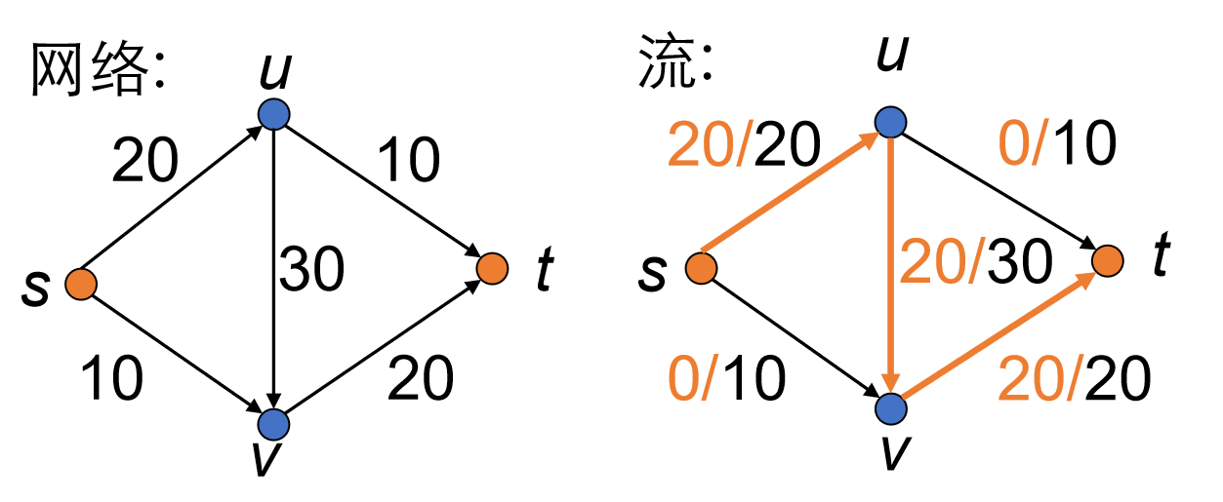
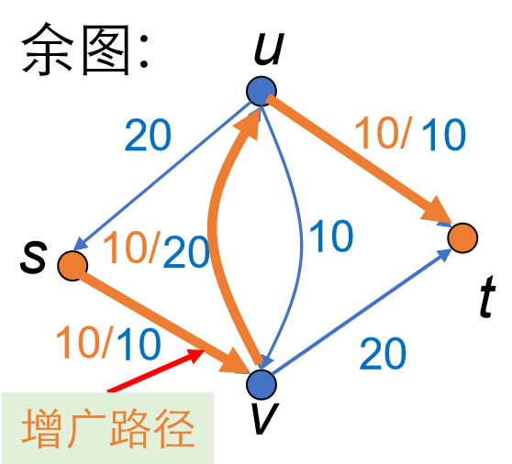
增广路径和增广
给定图G中的流f, 及其对应的余图G_{f}
找到余图中的一条流，该流通过一条没有重复结点的路径，并且值和该路径上的最小容量相等(增广路径)
根据增广路径上的最小流，沿着增广路径更新流（增广）
原流:
u
新余图:
新流:
余图:
10
0/10
u
20/20
20
10
20/30
t
s
10
10
20
20
s
10
0/10
20/20
t
10
10
v
20
v

Slide 43
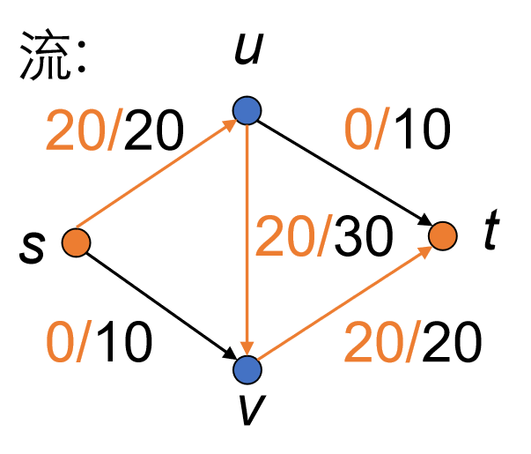
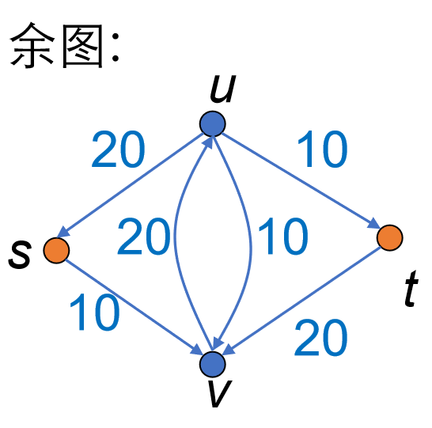
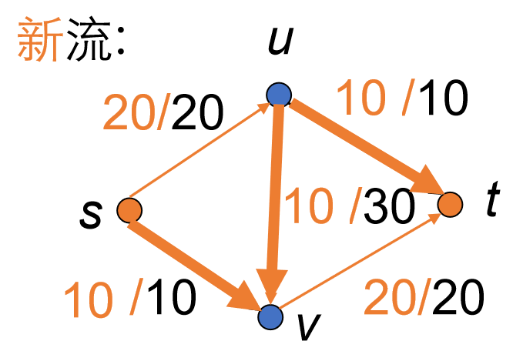
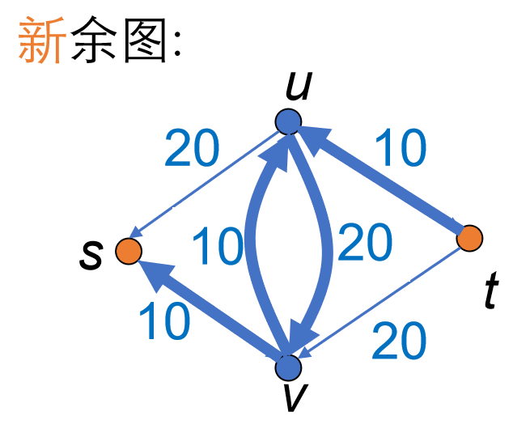
Ford-Fulkerson 方法
1. 对于所有e初始化 f(e) = 0
2. While 余图中存在s-t 路径 P
3. 沿着路径P增广 f 得到
新的 f 和新的余图
Ford-Fulkerson(G,s,t)
1. For each edge(u,v) in G.E Do
2. f(u,v)=0
3. While there exists a path p from s to t in G_{f} Do
4. c_{f}(p))←min{c_{f}(u,v):(u,v) is in p}
5. For each edge (u,v) in p Do
6. If (u,v) in G.E Do
7. f(u,v)←f(u,v)+c_{f}(p)
8. Else f(v,u)←f(v,u)-c_{f}(p)
沿着P增广 f :
找到路径的最小容量，沿着路径修改权重

Slide 44
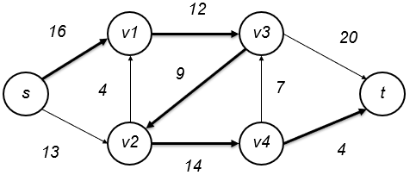
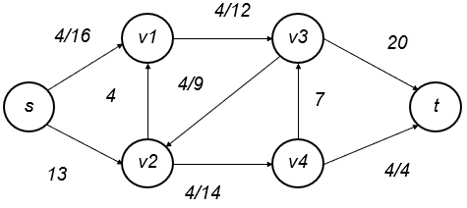
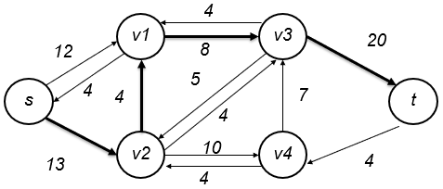
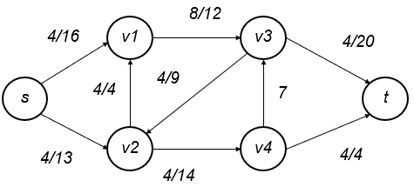
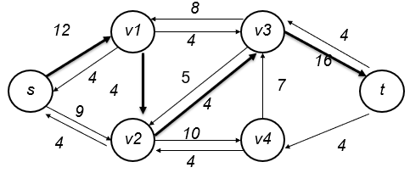
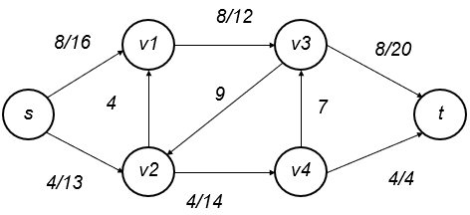
示例
余图
流
(a)
(b)
(c)

Slide 45
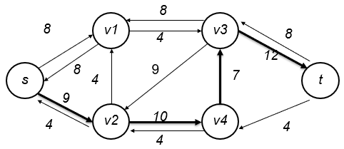
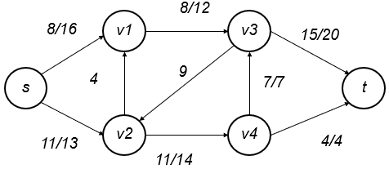
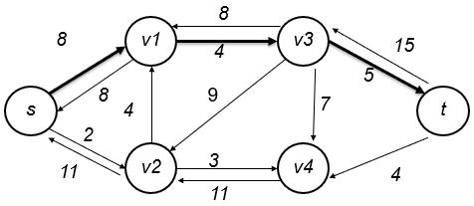
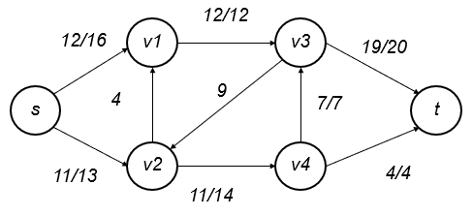
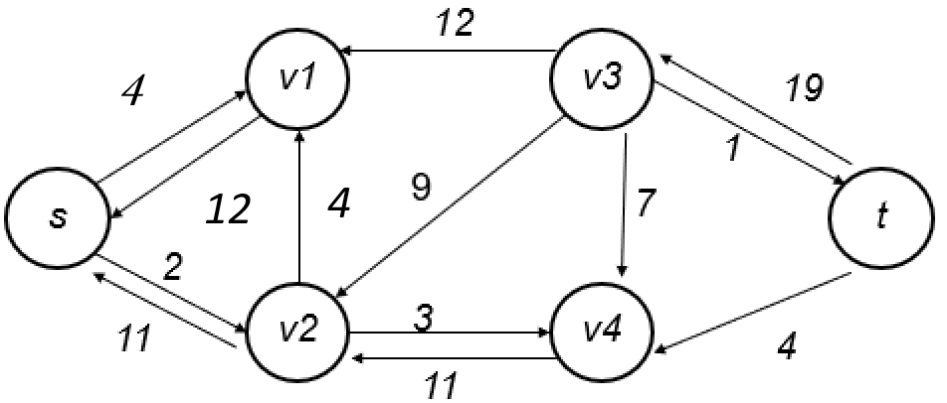
示例
余图
流
(d)
(e)
(f)

Slide 46
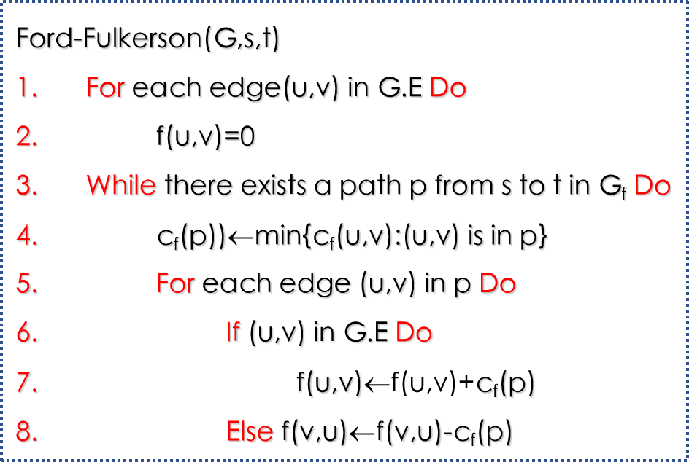
分析
正确性:
得到的是否是最大流（证明不做要求）
可终止性– 每次流是一个整数且最少增加1 (假定整数容量)
时间: O(mC)
最多 C 轮iterations, 其中 C 是最大流的值 m 是边数
每一轮O(m+n) 步，使用 深度优先搜索(DFS) 查找路径 P

Slide 47
请各位评审老师提出宝贵建议！谢谢！
提纲
8.1 最短路径问题
8.2 网络流问题
8.3 匹配问题

Slide 48
匹配
边集合 M ⊆ E , M中任意两条边都没有公共顶点。M中的边称为匹配边，M中的点称为匹配点。不在M中的边和点则称为未匹配边，未匹配点。
极大匹配，不存在 e ∉M 满足 M ∪ {e} 也是匹配
最大匹配，|M| 最大的匹配
完美匹配，|M| = n/2: 每个结点都是M中边的顶点

Slide 49
二分图匹配

Slide 50
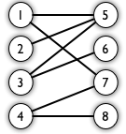
二分图
二分图又称作二部图，是图论中的一种特殊模型。 设G=(V,E)是一个无向图，如果顶点V可分割为两个互不相交的子集(A,B)，并且图中的每条边（i，j）所关联的两个顶点i和j分别属于这两个不同的顶点集(i in A,j in B)，则称图G为一个二分图。

Slide 51
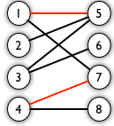
交替路和增广路
交替路：从一个未匹配点出发，依次经过非匹配边、匹配边、非匹配边…形成的路径叫交替路。
增广路：从一个未匹配点出发，走交替路，如果终点为另一个未匹配点（出发的点不算），则这条交替路称为增广路。
8→4→7→1→5→2

Slide 52
关于增广路的推论
增广路的路径长度必定为奇数,第一条边和最后一条边都不属于M。
增广路经过取反操作,可以得到一个更大的匹配。
M为G的最大匹配当且仅当不存在相对于M的增广路径。
1
5
1
5
2
6
取反
2
6
3
7
3
7
4
8
4
8
增广路：2→5→1→7

Slide 53
匈牙利算法
求二分图的最大匹配。
基本步骤：
1. 置M为空;
2. 找出一条增广路径P,通过取反操作,得到更大的匹配。
3.重复步骤2,直到找不出增广路为止.

Slide 54
例子
1
5
1
5
2
6
2
6
取反
取反
3
7
3
7
4
8
4
8
增广路:1→5
M={(1,5)}
增广路：2→5→1→7

Slide 55
例子
1
5
1
5
2
6
2
6
取反
取反
3
7
3
7
4
8
4
8
M={(2,5),(1,7)}
M={(2,5),(1,7),(3,6)}
增广路：3→6
增广路：4→8

Slide 56
例子
1
5
2
6
此时图中已无增广路，故该二分
图的最大匹配为4
3
7
4
8
M={(2,5),(1,7),(3,6),(4,8)}

Slide 57
应用
现要给4个工人A,B,C,D分配任务，每个工人可完成不同的任务，但最多只能接受一个任务。共有4个任务，每个任务也只能分配给一个工人，问最多可以分配多少个任务给工人？
 | 任务1 | 任务2 | 任务3 | 任务4
A | 1 | 0 | 1 | 0
B | 1 | 0 | 0 | 0
C | 1 | 1 | 0 | 0
D | 0 | 0 | 1 | 1
1代表能完成，0代表不能完成

Slide 58
应用
分析
该问题可以转化为一个图模型。工人和任务可以看作两个不相交的点集合，将工人和他能完成的任务相连(比如工人A能完成任务1，则图中含有边A1)，因此图中的每条边的两个顶点分别落在两个集合里，所以此图是一个二分图。又因为“每个工人只能接受一个任务，每个任务只能分配给一个工人”，则意味着我们要寻找一个边集合，使得任意两条边没有公共顶点，这就是该图的匹配。“最多可以分配多少个任务”就是要寻找最大匹配，可以用匈牙利算法求解。

Slide 59
应用
A
1
A
1
B
2
B
2
取反
取反
C
3
C
3
D
4
D
4
增广路:A→1
M={(A,1)}
增广路：B→1→A→3

Slide 60
应用
A
1
A
1
B
2
B
2
取反
取反
C
3
C
3
D
4
D
4
M={(A,3),(B,1)}
M ={(A,3),(B,1),(C,2)}
增广路：C→2
增广路：D→4

Slide 61
应用
A
1
B
2
此时图中已无增广路，故该二分
图的最大匹配为4。
所以最多能分配4个任务。
C
3
D
4
M ={(A,3),(B,1),(C,2),(D,4)}

